Slide 1


Promoción de la cooperación entre México y Centroamérica para prevenir y combatir el tráfico ilícito de migrantes

Slide 2


¿QUÉ ES EL TRÁFICO ILÍCITO DE MIGRANTES?
“La facilitación de la entrada ilegal de una persona en un Estado Parte del cual dicha persona no sea nacional o residente permanente con el fin de obtener, directa o indirectamente, un beneficio financiero u otro beneficio de orden material.”

Slide 3
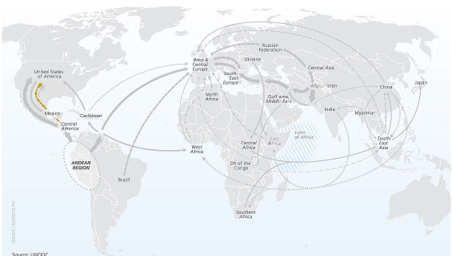
UNODC – tráfico ilícito de migrantes
Derecho a la migración segura.
Protocolo contra el tráfico ilícito de migrantes por tierra, mar y aire:
PROTEGER los derechos de los migrantes objeto de tráfico ilícito
PREVENIR y combatir el delito
PROMOVER la cooperación internacional entre los Estados Parte a fin de alcanzar los objetivos mencionados.

Slide 4

Más de 70 millones de personas son forzadas a emigrar debido a conflictos, levantamientos políticos, violencia y desastres naturales, entre otras causas.
De esos, se estima que 50 millones de migrantes irregulares utilizaron los servicios de traficantes en alguna de las etapas de su viaje.
Los migrantes objeto de tráfico ilícito con frecuencia enfrentan situaciones que ponen en riesgo su vida, son víctimas de explotación y abusos; otros sufren violencia física / psicológica, secuestro y extorsión.
Aquellos migrantes que no tienen posibilidad de pagar altas sumas de dinero por rutas seguras, se ven obligados a realizar largos viajes de alto riego para su vida.
Dos rutas principales: 1) del Este-Norte-Oeste de África hacia Europa ; y 2) de Sudamérica hacia Estados Unidos.
El tráfico ilícito de migrantes para cruzar la frontera sur de los Estados Unidos genera cerca de USD $ 6.6 billones al año para la delincuencia.

Slide 5
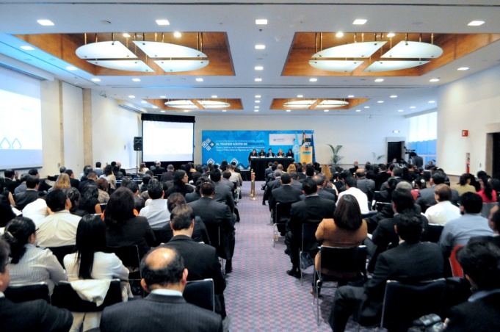
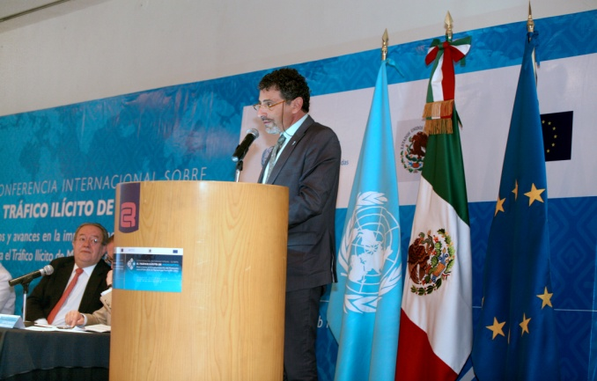
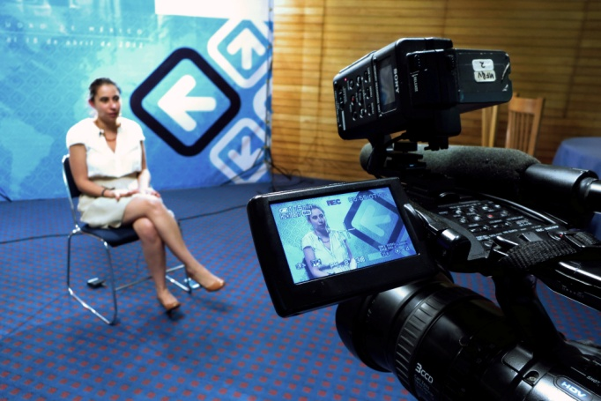
M
UNODC – tráfico ilícito de migrantes
Acciones preparatorias realizadas en 2011 y 2012:
1. estudio de gabinete respecto del estado legislativo del tráfico ilícito de migrantes (UNODC, 2011);
2. tres talleres para evaluar las capacidades reales de México y Centroamérica para investigar el tráfico ilícito de migrantes (octubre 2011 La Antigua, Guatemala; enero 2012 Tuxtla Gutiérrez, Chiapas; febrero 2012, San José, Costa Rica); y
3. “Conferencia internacional sobre el tráfico ilícito de migrantes: retos y avances de la implementación del Protocolo contra el tráfico ilícito de migrantes por tierra, mar y aire” (abril 2012, Ciudad de México).

Slide 6
Cuatro retos principales:
Falta de legislaciones especiales que tipifiquen el tráfico ilícito de migrantes
Poca especialización de las autoridades encargadas de la aplicación de la ley, migratorias, aduanales y de control de fronteras para prevenir e investigar el delito
Diferentes perspectivas entre autoridades e instituciones autónomas de promoción y defensa de los DD.HH
Poca información por parte de los medios de comunicación respecto de la existencia y alcance del delito

Slide 7

OBJETIVO DEL PROYECTO
Articular respuestas coordinadas y eficaces para prevenir y combatir el tráfico ilícito de migrantes y ofrecer a las autoridades los elementos políticos y técnicos necesarios para la construcción de esquemas sólidos, sostenibles y confiables de protección a los migrantes objeto de tráfico ilícito..

Slide 8
  Área de cobertura: México y América Central
  Duración: 3 años
  Donante: Unión Europea
  Contrapartes: Secretaría de Relaciones Exteriores, Consejo Centroamericano y del Caribe de Ministerios Públicos
  Sinergias: Organización Internacional para Ias Migraciones, EUROPOL, Frontex
La asistencia técnica provista por UNODC consistirá principalmente en la facilitación de encuentros entre funcionarios mexicanos y centroamericanos para promover su profesionalización y la cooperación internacional, en el marco de una responsabilidad compartida frente a la seguridad de los movimientos migratorios a lo largo del corredor centroamericano y México.

Slide 9
RESULTADOS ESPERADOS
Influenciar en la creación de marcos normativos integrales para prevenir y combatir el tráfico ilícito de migrantes, y proteger los derechos de los migrantes objeto de dicho tráfico
2.Contribuir para la formulación y adopción de lineamientos interinstitucionales de nivel nacional entre autoridades de gobierno y entidades autónomas de promoción y defensa de los derechos humanos para el abordaje integral del delito de tráfico ilícito de migrantes y la detección de migrantes objeto de tráfico
3.Profesionalizar a los funcionarios encargados de la aplicación de la ley, migratorios, aduanales y de control de fronteras para combatir de manera efectiva el tráfico ilícito migrantes
4.Desarrollar una estrategia de comunicación sobre el tráfico ilícito de migrantes a ser distribuida entre los medios de comunicación para su difusión

Slide 10
Algunas actividades
Reuniones entre autoridades y entidades autónomas de promoción y defensa de los derechos humanos
Diagnóstico de las escuelas de capacitación de las instituciones meta
Plan maestro de capacitación regional
Certificación de facilitadores de México y Centroamérica para liderar sesiones nacionales de capacitación con base en los manuales especializados de UNODC (formación de formadores)
Sesiones de creación de capacidades a nivel nacional para investigar el delito.
Talleres bilaterales en ciudades fronterizas seleccionadas para promover la cooperación internacional
Estrategia de comunicación y materiales de sensibilización con información precisa sobre el tráfico ilícito de migrantes y derechos de los migrantes objeto de tráfico ilícito para que puedan ser diseminados a través de los medios de comunicación
Taller de información para medios de comunicación.
Reuniones regionales de intercambio de buenas prácticas

Slide 11
Retos y Oportunidades
Vinculación de redes regionales contra la trata y el tráfico ilícito de migrantes entre países de origen, tránsito y destino.
UNODC
-Estrategia de cooperación inter-regional con Centroamérica y el Caribe.
-Apoyo a los Estados Miembros en la implementación de sus políticas estratégicas contra TiP/SoM.

Slide 12
Alcance Global
Vinculación de las actividades de este Proyecto con otras iniciativas regionales de UNODC
AIRCOP
Aeropuertos estratégicos en las Américas
Programa de Control de Contenedores
El nuevo fenómeno del tráfico ilícito de migrantes en contenedores
Red de Fiscales (REFCO)
Coadyuvar a desarticular las redes y a enjuiciar a sus máximos órganos operativos

Slide 13
Oficina de las Naciones Unidas contra la Droga y el Delito para Centroamérica y el Caribe en Panamá – UNODC ROPAN
Amado Philip de Andrés
Representante Regional
Unidad Regional contra la Trata de Personas y el Tráfico Ilícito de Migrantes
Felipe De La Torre, asesor regional
Mariana Alegret, oficial de cooperación internacional
Victor Aguirre, asistente de cooperación técnica
Nayely Sánchez, asistente técnico y logístico
Shellah Franceschi, asistente de proyecto

